Slide 1
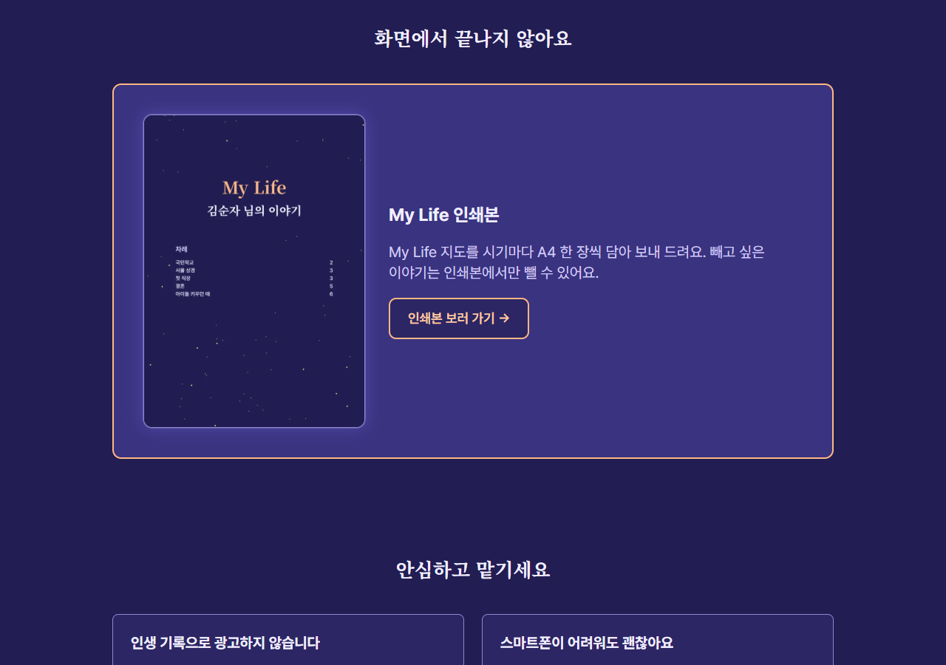
1. 메인
주소
https://lifebook-mauve.vercel.app/
로그인 없이 보이는 첫 화면
제품 칸 [인쇄본 보러 가기] → 상품
운영 화면 · 2026-11-09 · 로그인 전 · 결제는 테스트 키(승인 안 함)

Slide 2
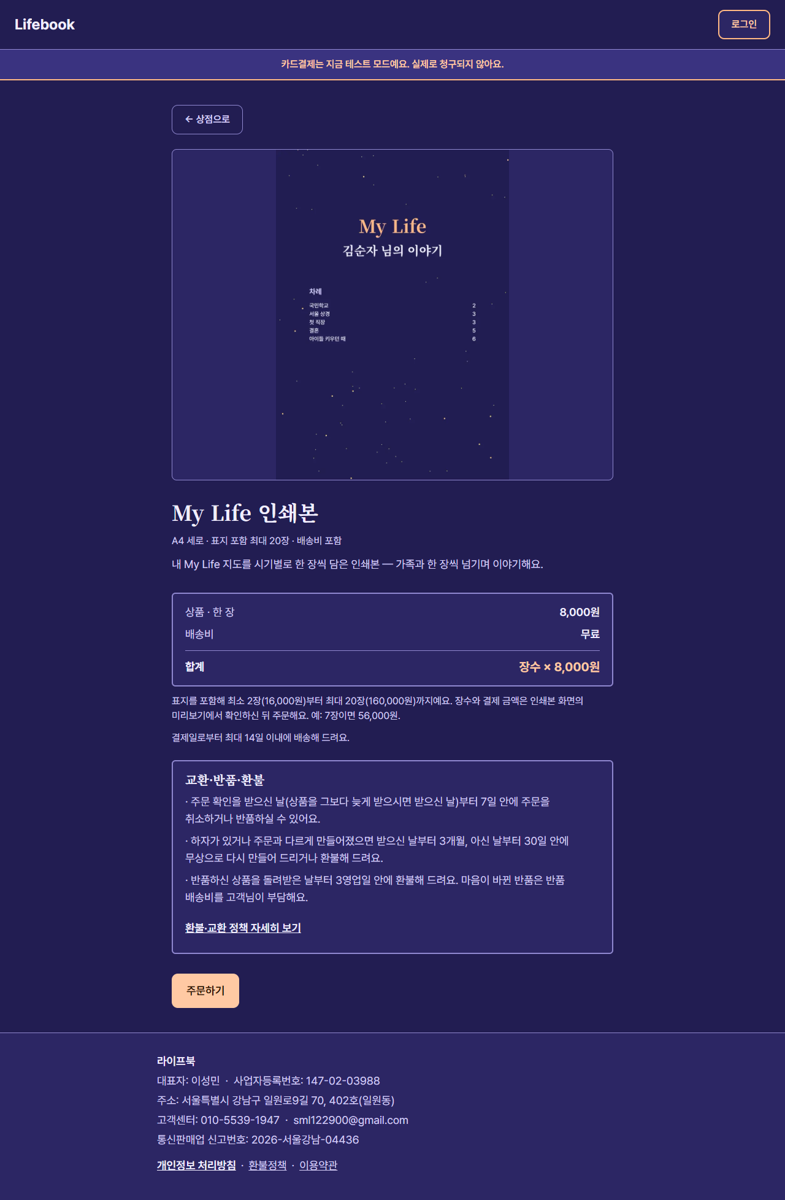
2. 상품
주소
https://lifebook-mauve.vercel.app/shop/mylife-print
견본 그림 · 상품명 · 한 장 8,000원 · 배송비 무료
합계 = 장수 × 8,000원 · 최소 2장(16,000원)~최대 20장(160,000원)
배송 기간(결제일부터 최대 14일)
교환·반품·환불 요약 + 환불정책 링크
아래 공통 푸터: 사업자 정보 · 처리방침 · 환불정책 · 이용약관
운영 화면 · 2026-11-09 · 로그인 전 · 결제는 테스트 키(승인 안 함)

Slide 3
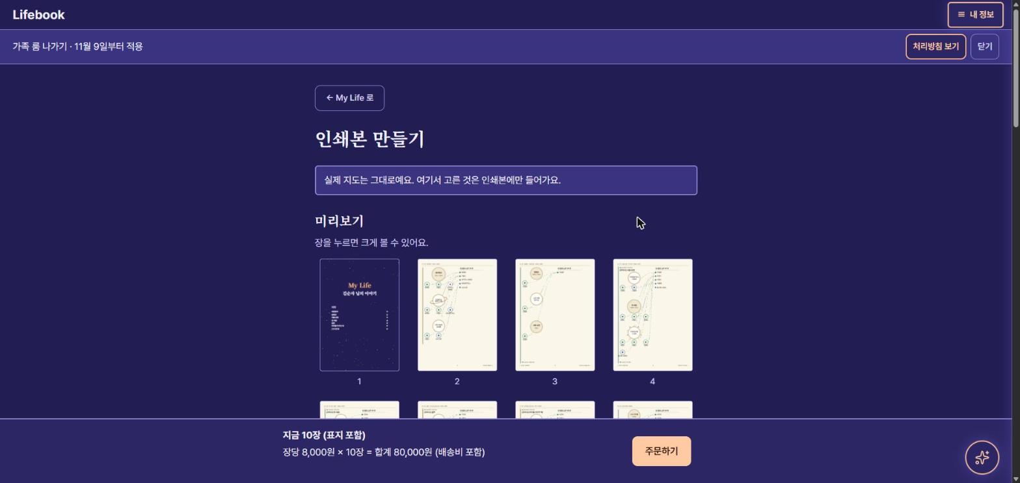
3-1. 결제 — 인쇄본 화면
주소
https://lifebook-mauve.vercel.app/my-life/print
[주문하기] → 로그인 → 인쇄본 화면
미리보기로 장수 확인(표지 포함 10장)
아래 금액 줄: 장당 8,000원 × 10장 = 합계 80,000원(배송비 포함)
운영 화면 · 2026-11-09 · 심사관 테스트 계정 · 결제는 테스트 키(승인 안 함)

Slide 4
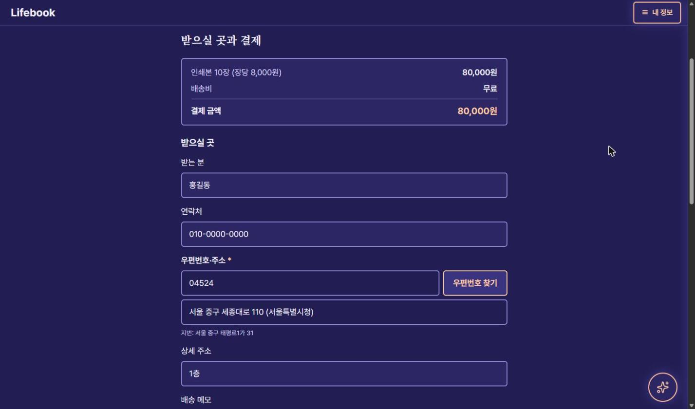
3-2. 결제 — 금액·받으실 곳
주소
https://lifebook-mauve.vercel.app/my-life/print
[주문하기] → 같은 화면 주문 단계
인쇄본 10장(장당 8,000원) 80,000원 · 배송비 무료 · 결제 금액 80,000원
받으실 곳(테스트 주소)
운영 화면 · 2026-11-09 · 심사관 테스트 계정 · 결제는 테스트 키(승인 안 함)

Slide 5
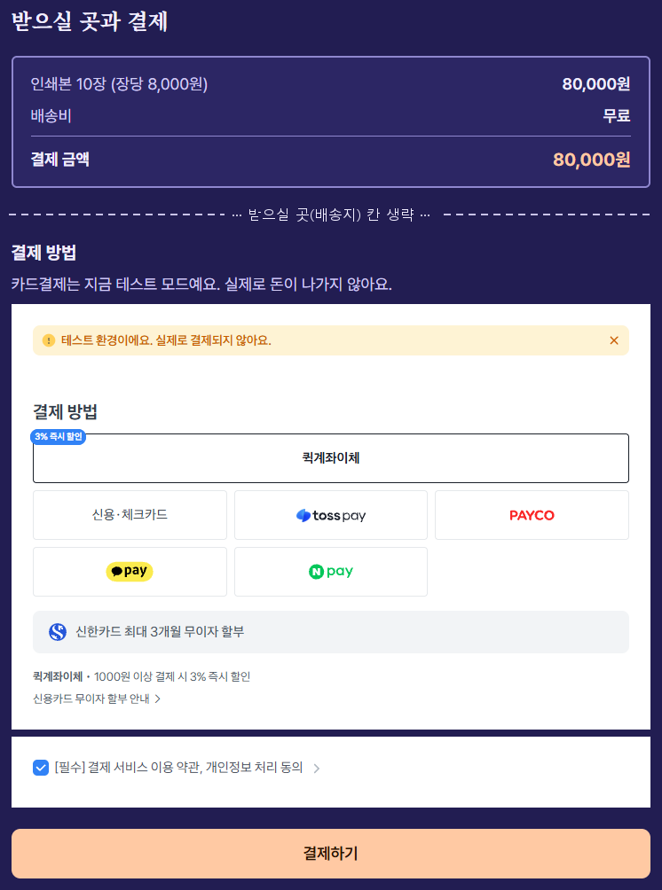
3-3. 결제 — 금액과 결제위젯
주소
https://lifebook-mauve.vercel.app/my-life/print
같은 주문 화면의 금액 표(위)와 결제위젯(아래)을 한 장에 — 사이의 받으실 곳 칸은 생략
결제 금액 80,000원(인쇄본 10장 × 8,000원 · 배송비 무료)
토스 결제위젯 v2: 결제 수단 · 필수 약관 동의(테스트 키)
[결제하기] → 결제창
운영 화면 · 2026-11-09 · 심사관 테스트 계정 · 결제는 테스트 키(승인 안 함)

Slide 6
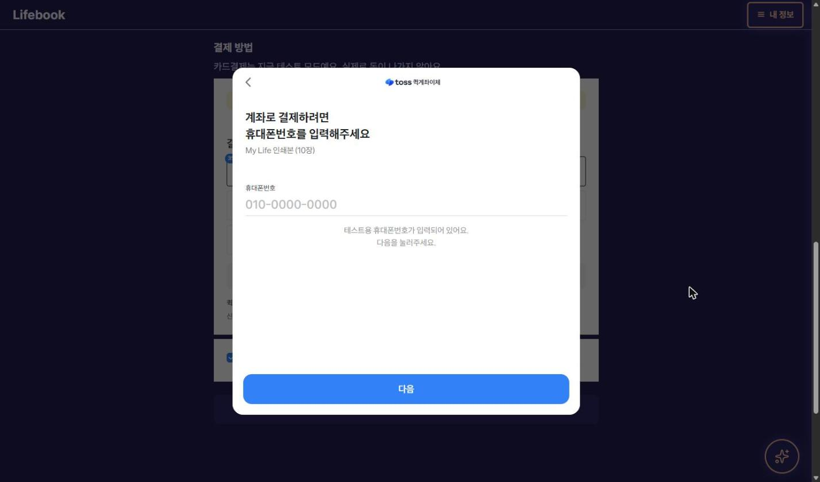
4. 결제창
주소
토스 결제창(테스트 — 퀵계좌이체)
상품명 "My Life 인쇄본 (10장)"
결제 금액 = 서버가 다시 센 80,000원(주문 행 확인 — 3번 화면과 같음)
결제 승인은 하지 않음 — 확인용 대기 주문은 지움
주석: 테스트 결제창은 금액을 표시하지 않음
운영 화면 · 2026-11-09 · 심사관 테스트 계정 · 결제는 테스트 키(승인 안 함)

